Slide 1

ВПР в 10 классах, соответствие заданий ВПР предметным знаниям и умениям обучающихся по предметам естественно-научного цикла
Терновая Людмила Николаевна,
проректор по научной и инновационной деятельности, цифровой трансформации и медиа-коммуникации ГБОУ ИРО Краснодарского края, кандидат педагогических наук
доцент кафедры естественнонаучного образования, председатель региональной предметной комиссии ОГЭ по физике
11.03.2025 год
Краснодар

Slide 2
Структура проверочной работы
Физика
2 части, 13 заданий.
Часть 1, задания 1–6;
Часть 2 – задания 7–13.
Задания 1, 2, 4, 7, 9 - краткий ответ.
В задании 3 необходимо сделать чертеж или рисунок.
Задания 5, 6, 8, 10–13 -развернутая запись ответа.
Химия
2 части, 16 заданий.
Часть 1 - задания 1–8;
Часть 2 – задания 9–16.
11 заданий базового уровня (ответы на разные вопросы задания не зависят друг от друга): 1, 2, 5–7, 9–10, 12–14, 16.
5 заданий базового уровня (задания взаимосвязаны и ответ на один вопрос зависит от ответов на предыдущие вопросы):
3, 4, 8, 11, 15.
Notes:
В предмете ФИЗИКА Задания каждой части различаются по содержанию и проверяемым требованиям.
В предмете ХИМИЯ в ответах на задания требуется записать молекулярную или структурную химическую формулу, уравнение реакции, ввести текст или дать подробное текстовое описание.

Slide 3
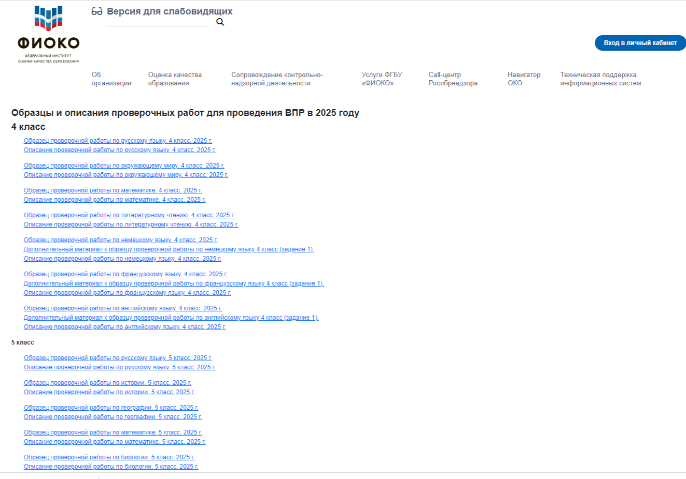

Образцы и описания проверочных работ для проведения ВПР в 2025 году
https://fioco.ru/obraztsi_i_opisaniya_vpr_2025

Slide 4
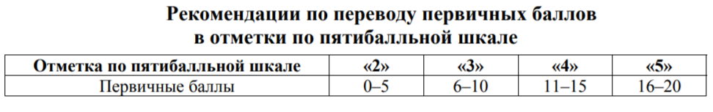
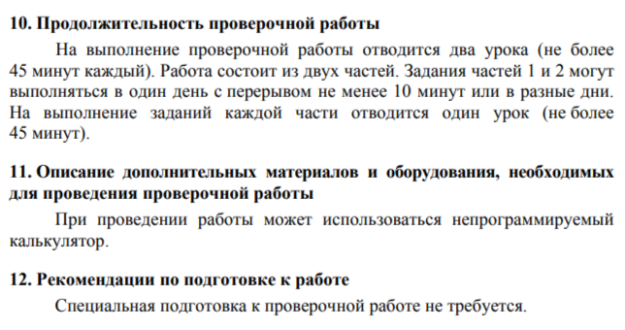

Проведение ВПР по физике

Slide 5
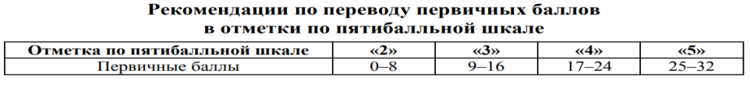

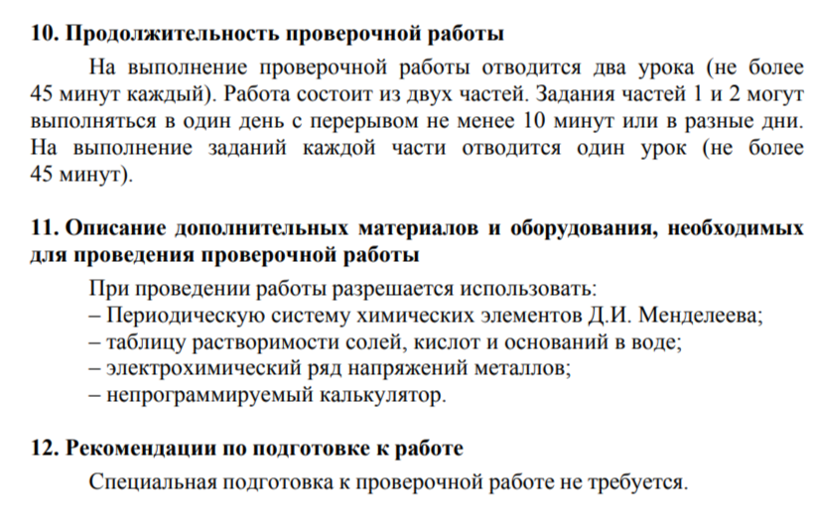
Проведение ВПР по химии
https://fioco.ru/Media/Default/Documents/%D0%92%D0%9F%D0%A0-2025/VPR_XI-10_Opisanie_2025.pdf

Slide 6
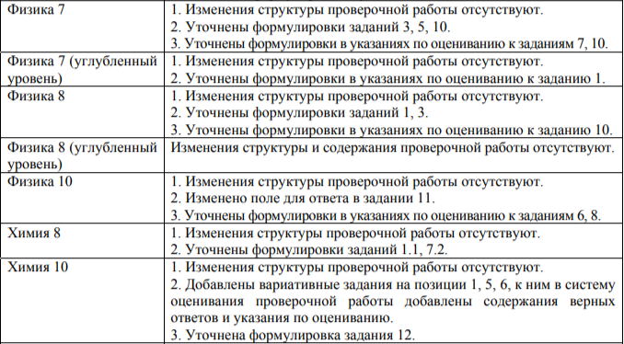
Изменения в образцах всероссийских проверочных работ 2025 года

Slide 7
ЕСТЕСТВЕННО-НАУЧНАЯ ГРАМОТНОСТЬ
МАТЕМАТИЧЕСКАЯ
ЧИТАТЕЛЬСКАЯ
Умение извлекать информацию из любых способов представления
Умение определять место информации в системе знаний
ИНФОРМАЦИОННАЯ
Умение искать информацию
КОМПЕТЕНТНОСТЬ
Умение превращать информацию в знание
Умение выбирать информацию
Умение представлять информацию разными способами
Умение передавать информацию

Slide 8
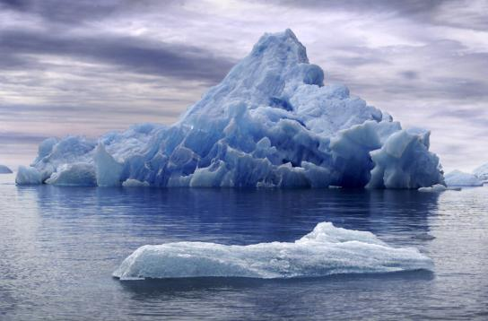
Рисунок – текст (рассказ)
Объекты (тела):
Вода (океан)
Айсберг (гора)
Льдина
Небо
Облака (тучи)
Рябь (волны)
Тень
Предполагаемые явления:
Свет пробивается сквозь облака; дует ветерок (легкий); отражение в воде, плавание в воде, образование тени, движение льдины (айсберга); таяние льда, …

Slide 9
Работа с текстом
Перевод информации из одного способа представления в другие
Таблица
Текст
Установить соответствие вербального и визуального рядов:
составить рассказ по картинке, найти аналогичный фрагмент в тексте и прочитать его;
ответить на вопросы к тексту
Сравнение
Силлогизм
Синтез
Дедукция

Slide 10

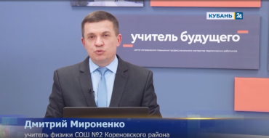
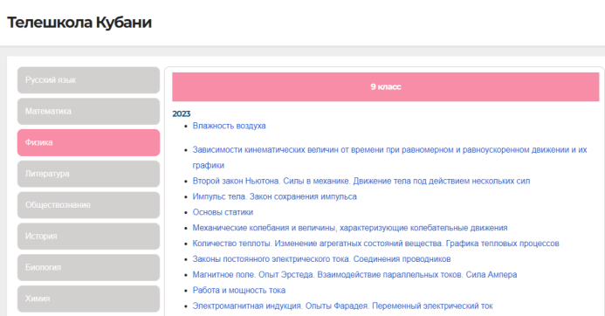
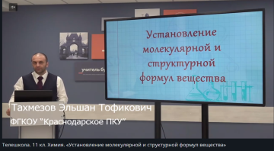
телешкола
Методические рекомендации о преподавании предметов (https://iro23.ru/?page_id=57422)
физика
химия
Телешкола (https://iro23.ru/?page_id=39825)
54 урока по химии для 8, 9, 10, 11 кл.
32 урока по физике для 9, 11 кл.

Slide 11
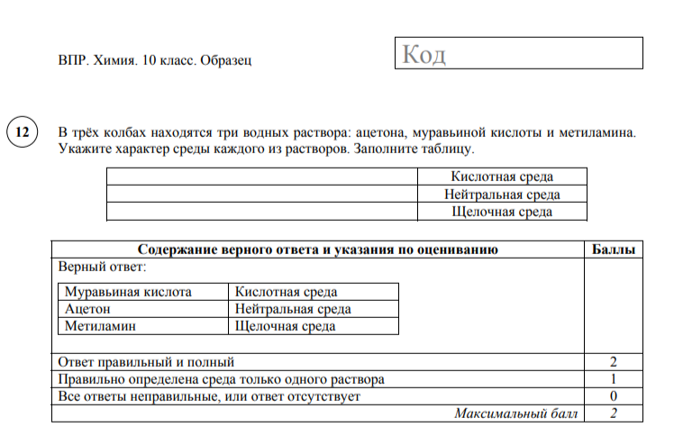
Пример задания по химии

Slide 12
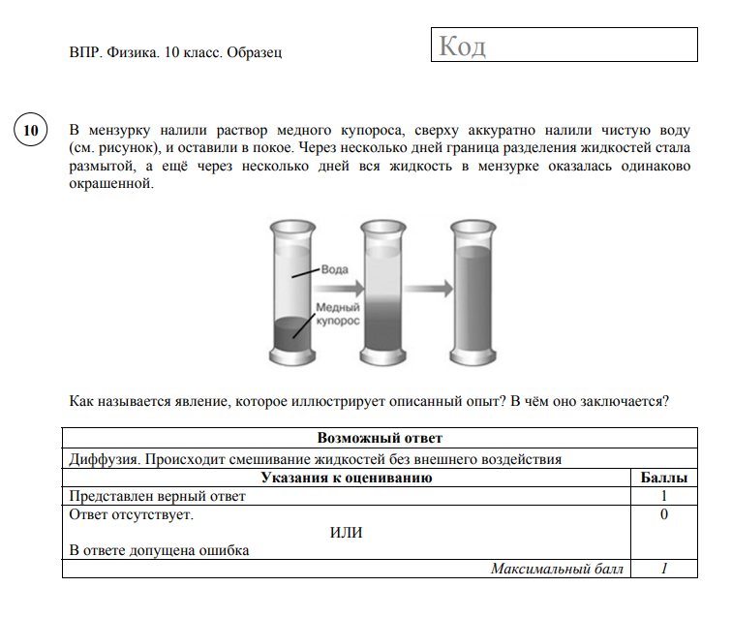
Пример задания по физике

Slide 13
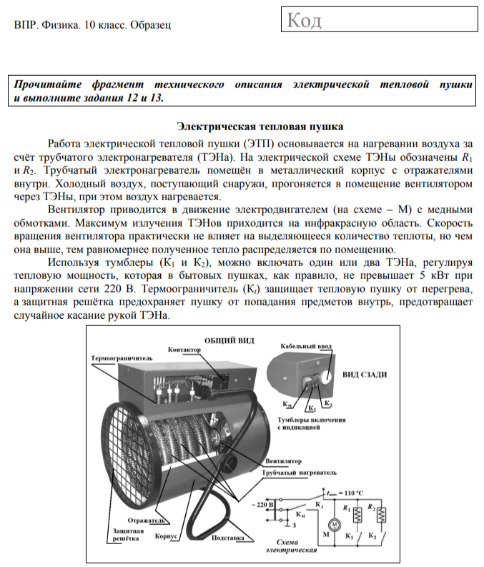
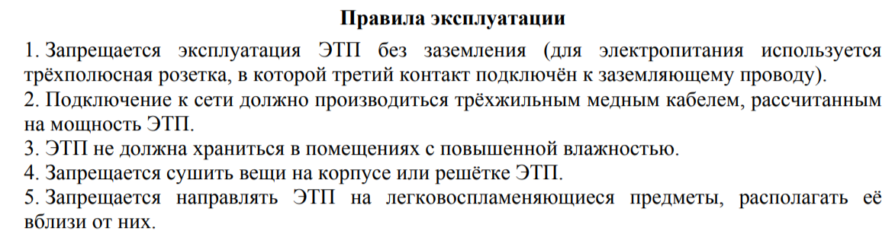
Пример задания с элементами читательской грамотности

Slide 14
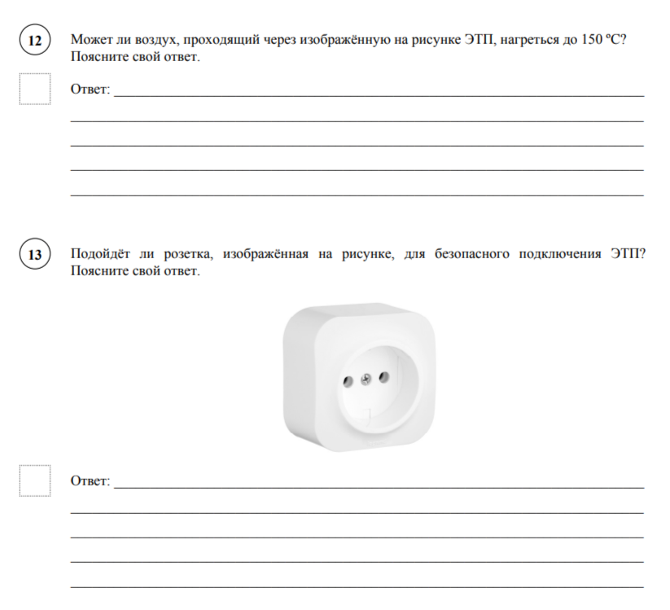
Вопросы к задаче

Slide 15
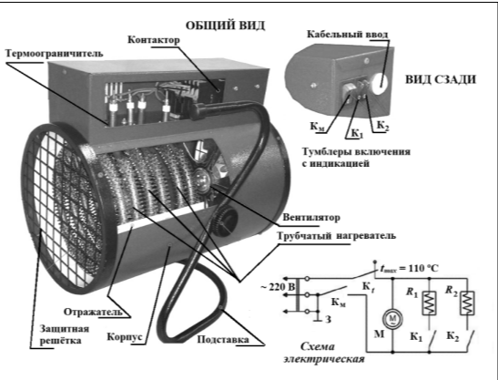
Поиск решения

Slide 16
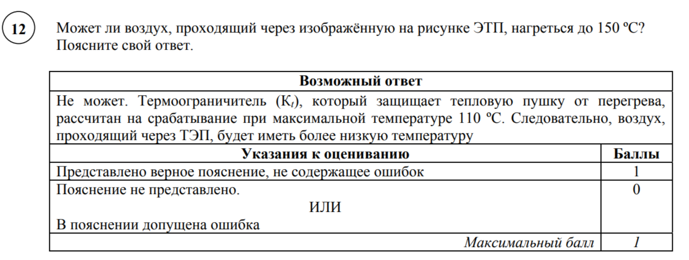
Ответ

Slide 17
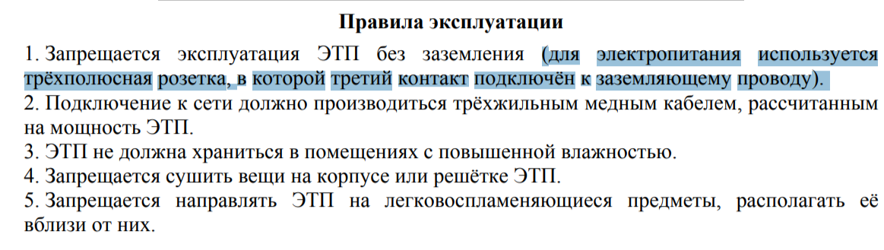
Поиск решения

Slide 18
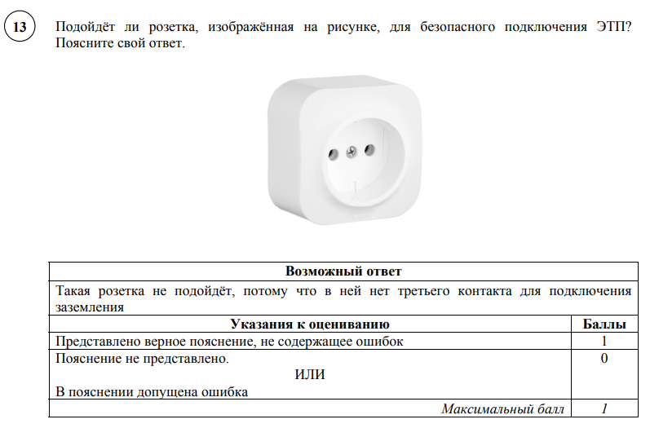
Ответ

Slide 19
ЧТО ДЕЛАТЬ С РЕЗУЛЬТАТАМИ ВПР ?
не воспринимать как средство контроля;
использовать его возможности как средства диагностики для последующей корректировки знаний детей;
осмыслить результаты и привести к определенной идее;
выявить соотношение анализа с результатами достижений учащихся на текущий момент;
выявить способность учащегося к самоанализу и самооценке совместной деятельности учителя и учащихся.

Slide 20
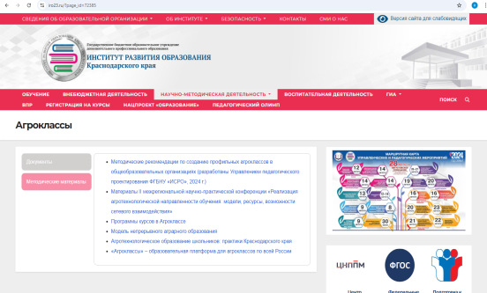



Информационное сопровождение

Slide 21


